Slide 1


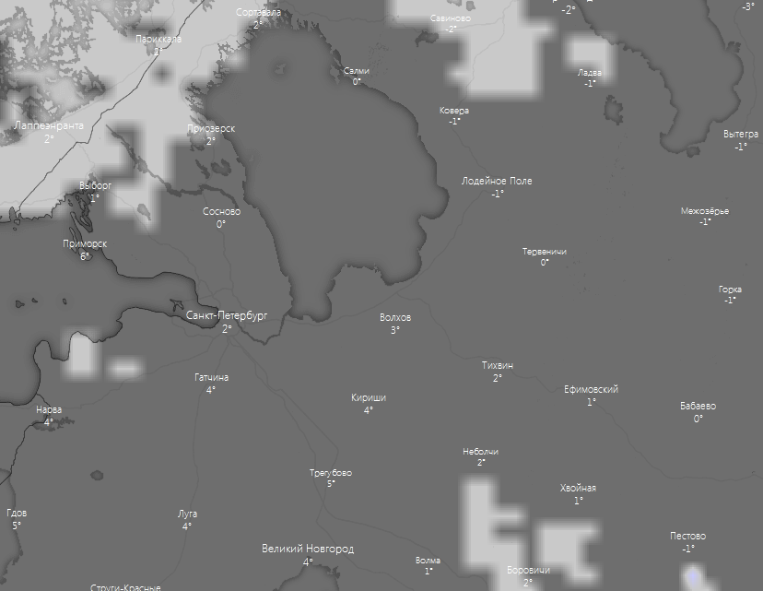
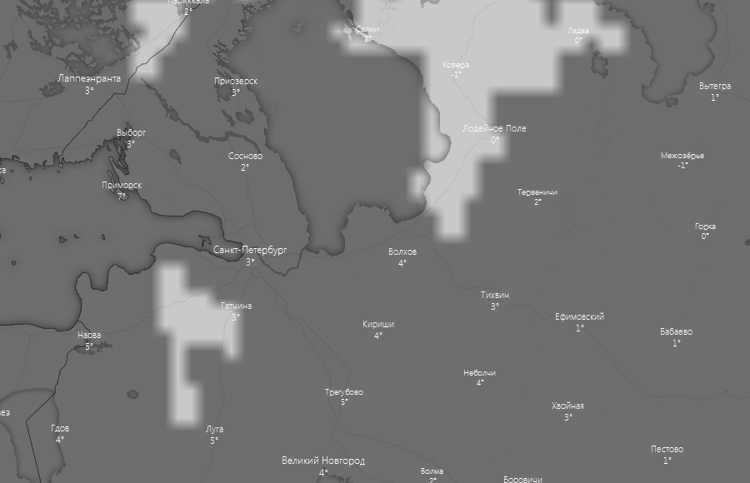
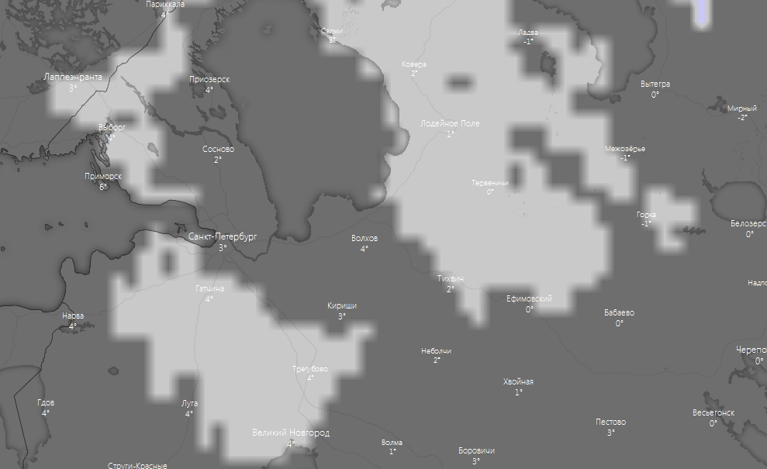
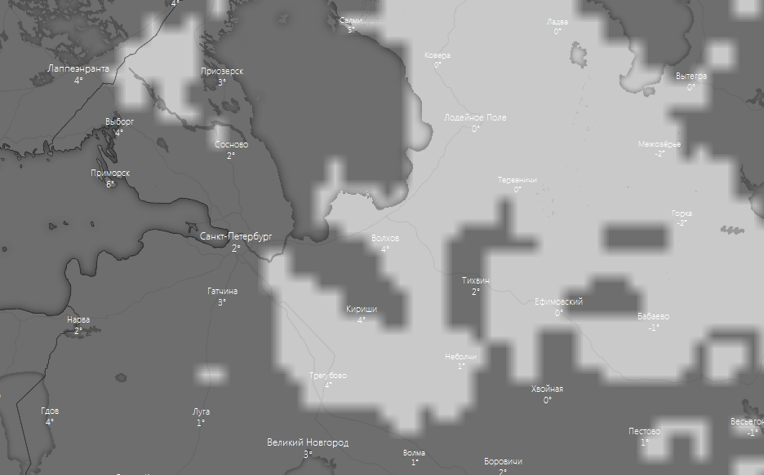
ПРОГНОЗ ОБРАЗОВАНИЯ ТУМАНА НА ТЕРРИТОРИИ ЛЕНИНГРАДСКОЙ ОБЛАСТИ (ИР «Windy»)
(на 12.11.2020)
06.00 12.11.2020
12.00 12.11.2020
Выборг
Выборг
Санкт-Петербург
Санкт-Петербург
Тихвин
Тихвин
Великий Новгород
Великий Новгород
18.00 12.11.2020
24.00 12.11.2020
Выборг
Выборг
Санкт-Петербург
Санкт-Петербург
Тихвин
Тихвин
Великий Новгород
Великий Новгород

Slide 2
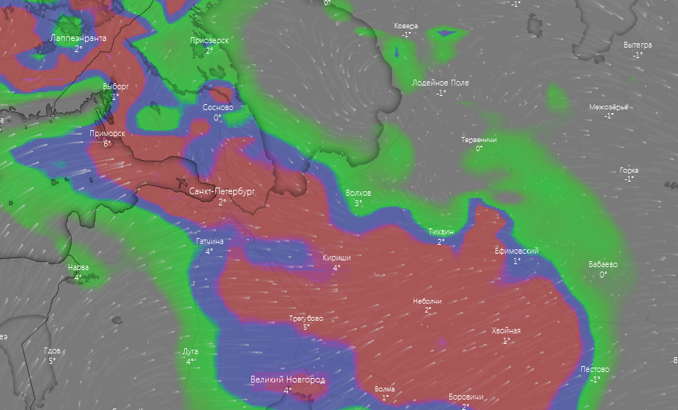
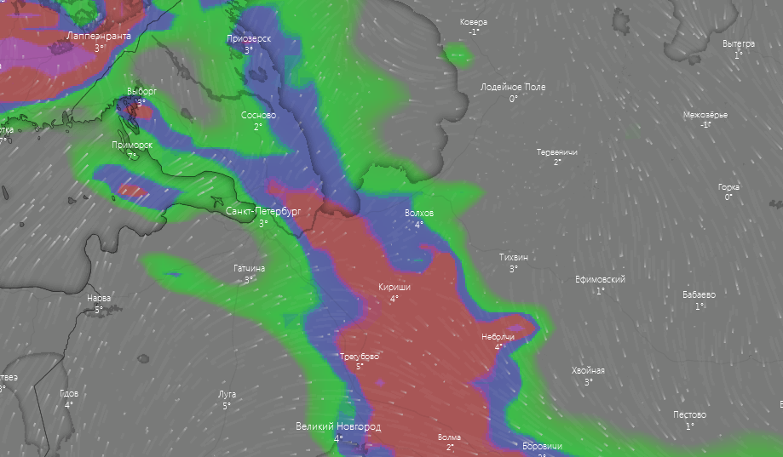
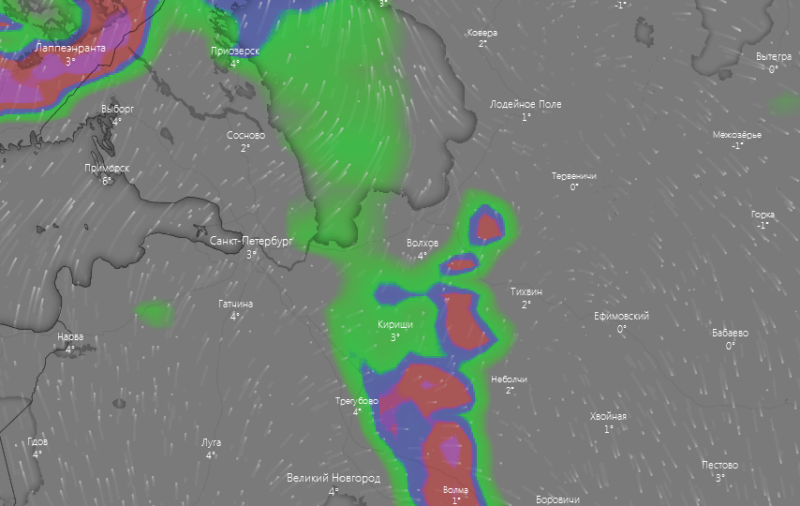
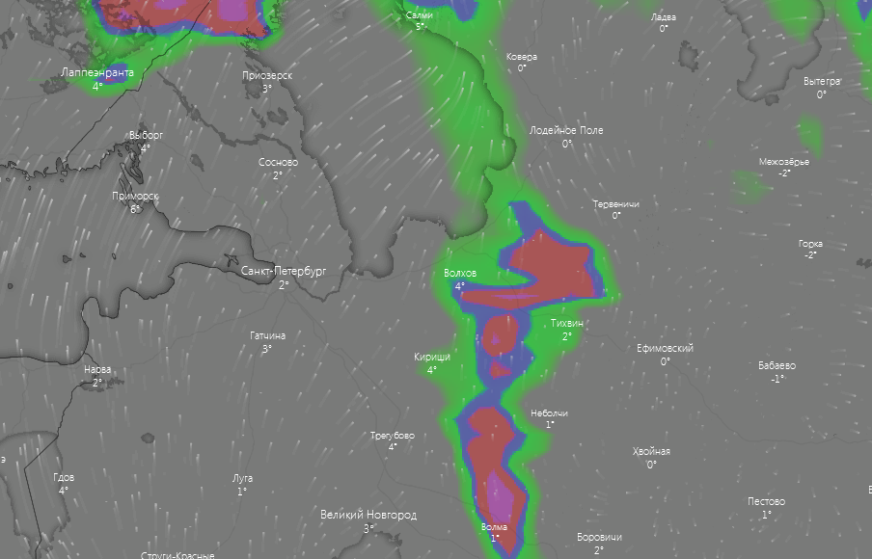
ПРОГНОЗ ВИДИМОСТИ НА ТЕРРИТОРИИ ЛЕНИНГРАДСКОЙ ОБЛАСТИ
(на 12.11.2020)
06.00 12.11.2020
12.00 12.11.2020
Выборг
Выборг
Санкт-Петербург
Санкт-Петербург
Тихвин
Тихвин
Великий Новгород
18.00 12.11.2020
24.00 12.11.2020
Выборг
Выборг
Санкт-Петербург
Санкт-Петербург
Тихвин
Тихвин
Великий Новгород
Великий Новгород

Slide 3
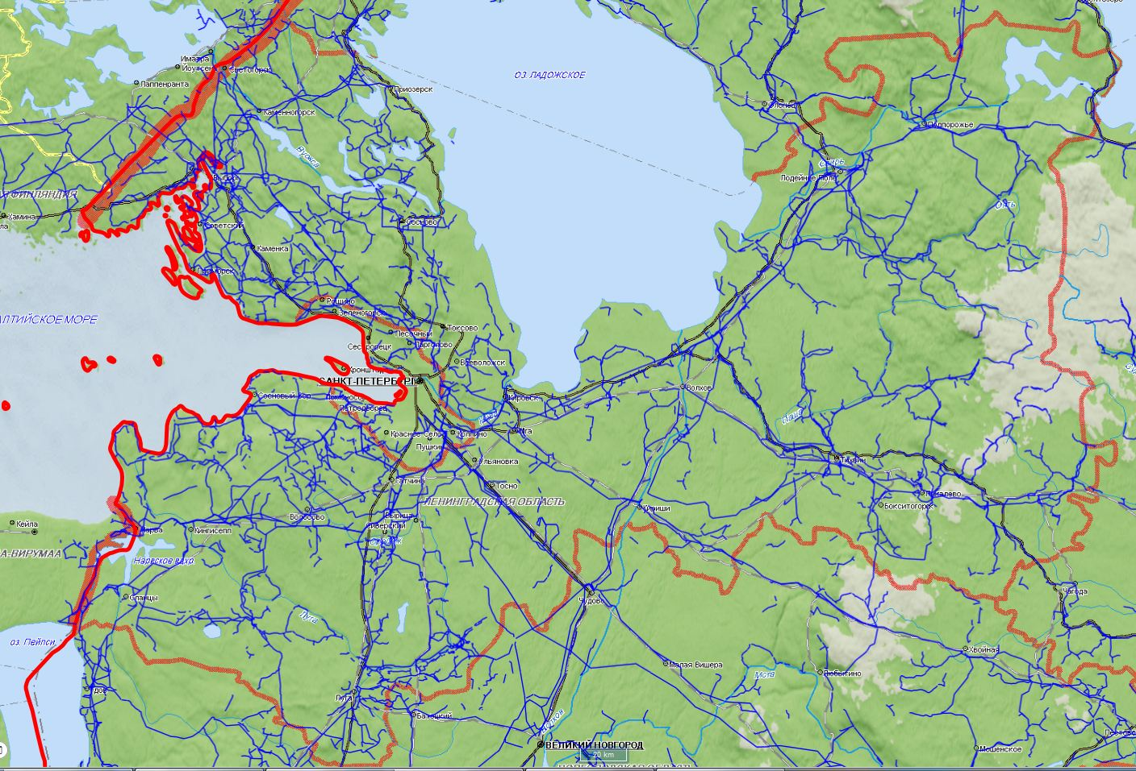

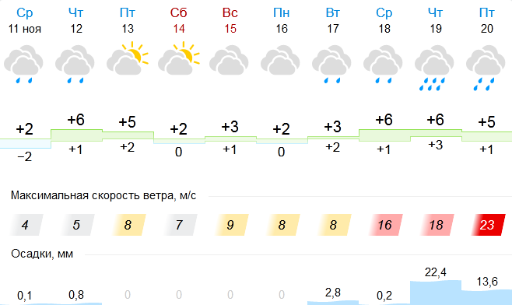
ПРОГНОЗ ПРОХОЖДЕНИЯ НЕБЛАГОПРИЯТНЫХ ЯВЛЕНИЙ ПО ТЕРРИТОРИИ
ЛЕНИНГРАДСКОЙ ОБЛАСТИ (НА 12.11.2020)
ПРОГНОЗ ОБРАЗОВАНИЯ ТУМАНА 12.11.2020
ПРОГНОЗ ВИДИМОСТИ
12.11.2020
Ленинградская область Прогноз по нарушению энергоснабжения
Районов и ГО, шт. | 18
Населенных пунктов, шт. | 2578
Жилых домов, шт. | 72150
Населения, чел. | 1847867
По прогнозу ФГБУ "Северо-Западное УГМС":
12 ноября местами на территории Ленинградской области ожидается туман.
Силы и средства спланированные для ликвидации последствий прохождения комплекса неблагоприятных метеоявлений на территории Северо-Западного федерального округа
№ | Субъект | РСЧС |  |  |  |  | МЧС России |  | Дорожные службы
 |  | Личный состав | Техника | из них от МРСК для восстановления энергоснабжения |  |  | Личный состав | Техника | Личный состав | Техника
 |  |  |  | Количество бригад | Личный состав | Техника
СЕВЕРО-ЗАПАДНЫЙ ФЕДЕРАЛЬНЫЙ ОКРУГ
2 | Ленинградская область | 6145 | 2098 | 295 | 1182 | 411 | 385 | 411 | 385 | 411
Итого за субъекты СЗФО |  | 6145 | 2098 | 295 | 1182 | 411 | 385 | 411 | 385 | 411
Прогноз метеоявлений
14:00 11.11.2020
исп. ЦУКС ГУ МЧС по Ленинградской области
АРМ № 9 Михеева Н.А.
тел. 3930-1251
использовались: АИУС РСЧС

Slide 4
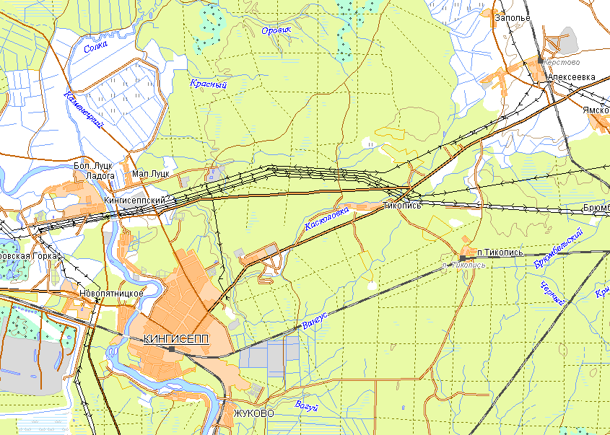
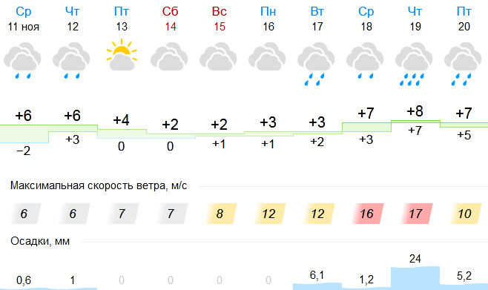
ИНФОРМАЦИОННЫЕ МАТЕРИАЛЫ ПО РИСКУ НАРУШЕНИЯ ТРАНСПОРТНОГО СООБЩЕНИЯ НА АВТОДОРОГЕ А-180
В КИНГИСЕППСКОМ РАЙОНЕ ЛЕНИНГРАДСКОЙ ОБЛАСТИ (НА 12.11.2020)
Прогноз метеоявлений
Трехмерная модель участка
Аварийно-опасный участок
132-135 км трассы А-180 (риск ДТП в результате ограниченной видимости)
Кингисепп
Кингисеппский р-н
0
17
Условные обозначения
1599/217
- участок автодороги с повышенным риском возникновения ДТП, нарушением движения
19709/78839
65%
- объездная дорога
- населенный пункт
- пожарно-спасательные формирования
14:00 11.11.2020
исп. ЦУКС ГУ МЧС по Ленинградской области
АРМ № 9 Михеева Н.А.
тел. 3930-1251
использовались: АИУС РСЧС
- социально-значимый объект
Отрезанные н.п.: нет
Объездная дорога: есть
- больница

Slide 5
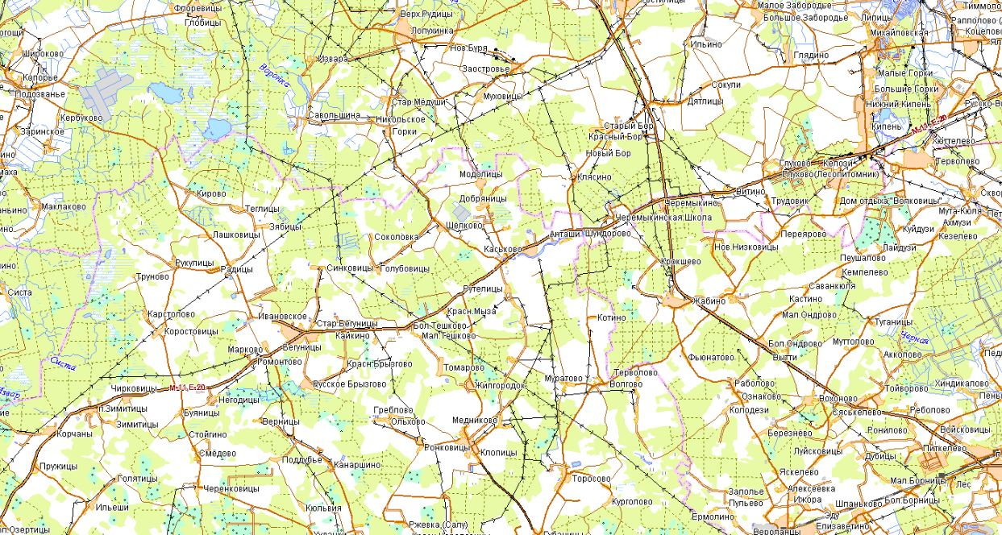
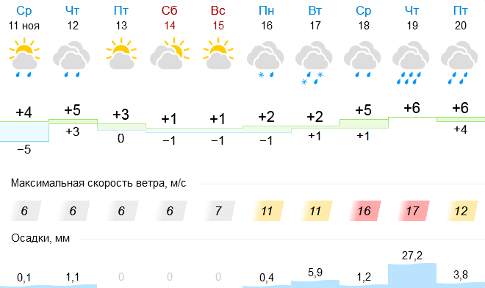
ИНФОРМАЦИОННЫЕ МАТЕРИАЛЫ ПО ФЕДЕРАЛЬНОЙ АВТОМОБИЛЬНОЙ ДОРОГЕ
А-180 «НАРВА» В ЛЕНИНГРАДСКОЙ ОБЛАСТИ ВОЛОСОВСКИЙ РАЙОН
(РИСК НАРУШЕНИЯ ТРАНСПОРТНОГО СООБЩЕНИЯ НА 12.11.2020)
Прогноз метеоявлений
Трехмерная модель участка
Аварийно-опасный участок
45-47 км
(выход наледи)
Аварийно-опасный участок
62-69 км
(выход наледи)
Аварийно-опасный участок
97-100 км
(риск возникновения тумана)
Условные обозначения
- участок автодороги с повышенным риском возникновения ДТП, нарушением движения
Аварийно-опасный участок
75-79 км, 81-93 км
(опасные повороты, спуски)
- объездная дорога
Зимитицы
- населенный пункт
- пожарно-спасательные формирования
14:00 11.11.2020
исп. ЦУКС ГУ МЧС по Ленинградской области
АРМ № 9 Михеева Н.А.
тел. 3930-1251
использовались: АИУС РСЧС
- социально-значимый объект
- больница
Объездные дороги: есть

